Slide 1
Praktische Anwendung der FM-Synthese
Stefan Gerasch

Slide 2
Gliederung
Tonnachbildung Theorie
Tonnachbildung Praxis
FM-Synthesizer in C++

Slide 3
Tonnachbildung Theorie

Slide 4


Parametrisierung der FM-Synthese-Formel
Trägerfrequenz
Modulationsindex
Modulationsfrequenz

Slide 5
Wahl der FM-Synthese
Einfache FM-Synthese
Komplex Modulatoren in Reihe
Komplex Modulatoren geschachtelt
Komplex Feedback

Slide 6
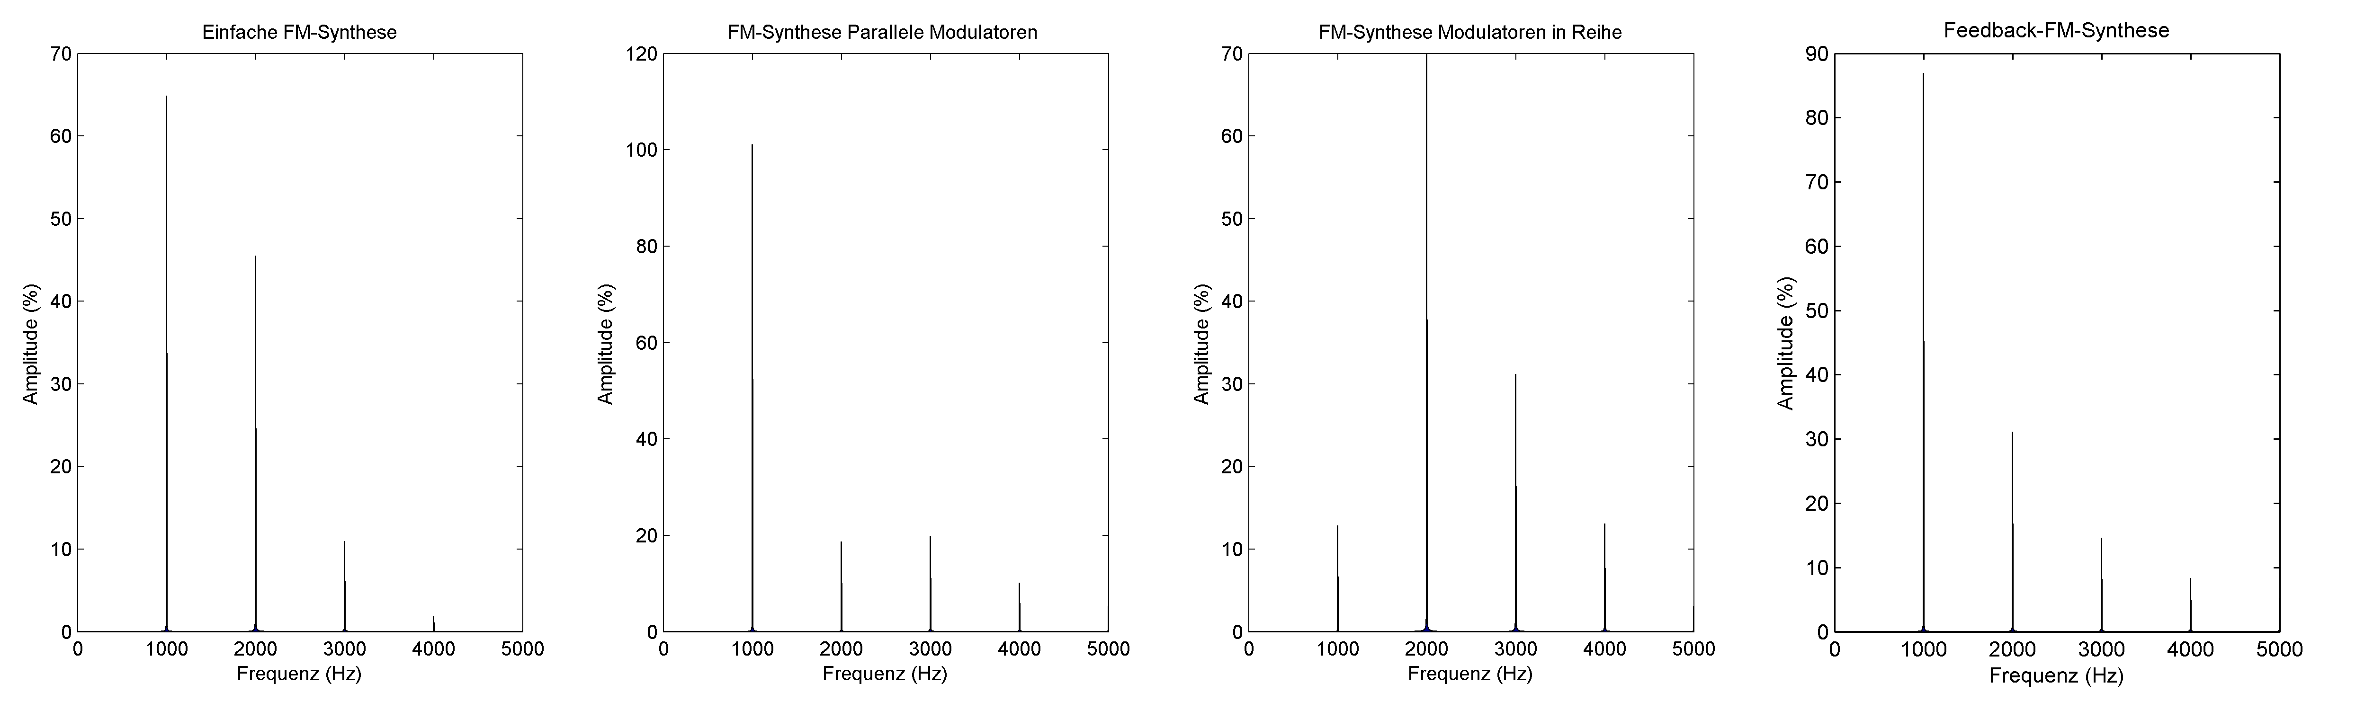

Spektren der Arten der FM-Synthese

Slide 7
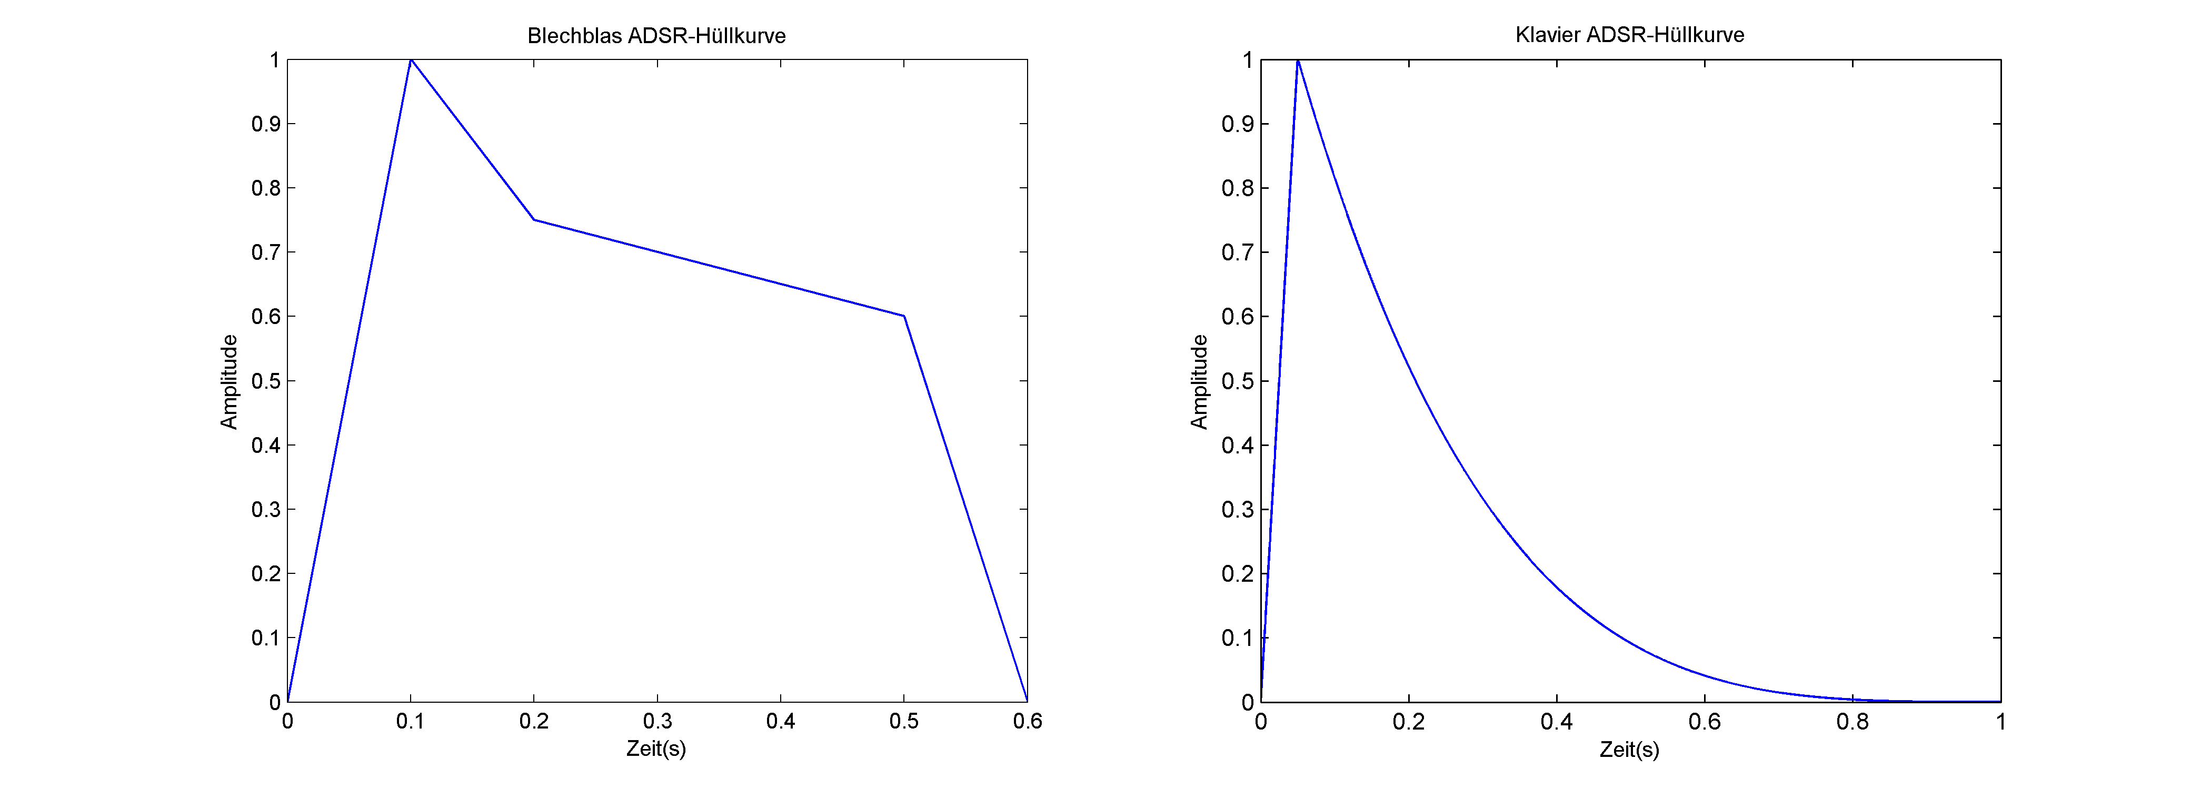
ADSR-Hüllkurve
Phasen: (Hold), Attack, Decay, Sustain, Release

Slide 8
Variierung des Modulationsindex
Anzahl der Seitenfrequenzen nicht statisch
Nehmen während Attack zu
Nehmen während Release ab
⇒ Modulationsindex mit Hüllkurve modulieren

Slide 9
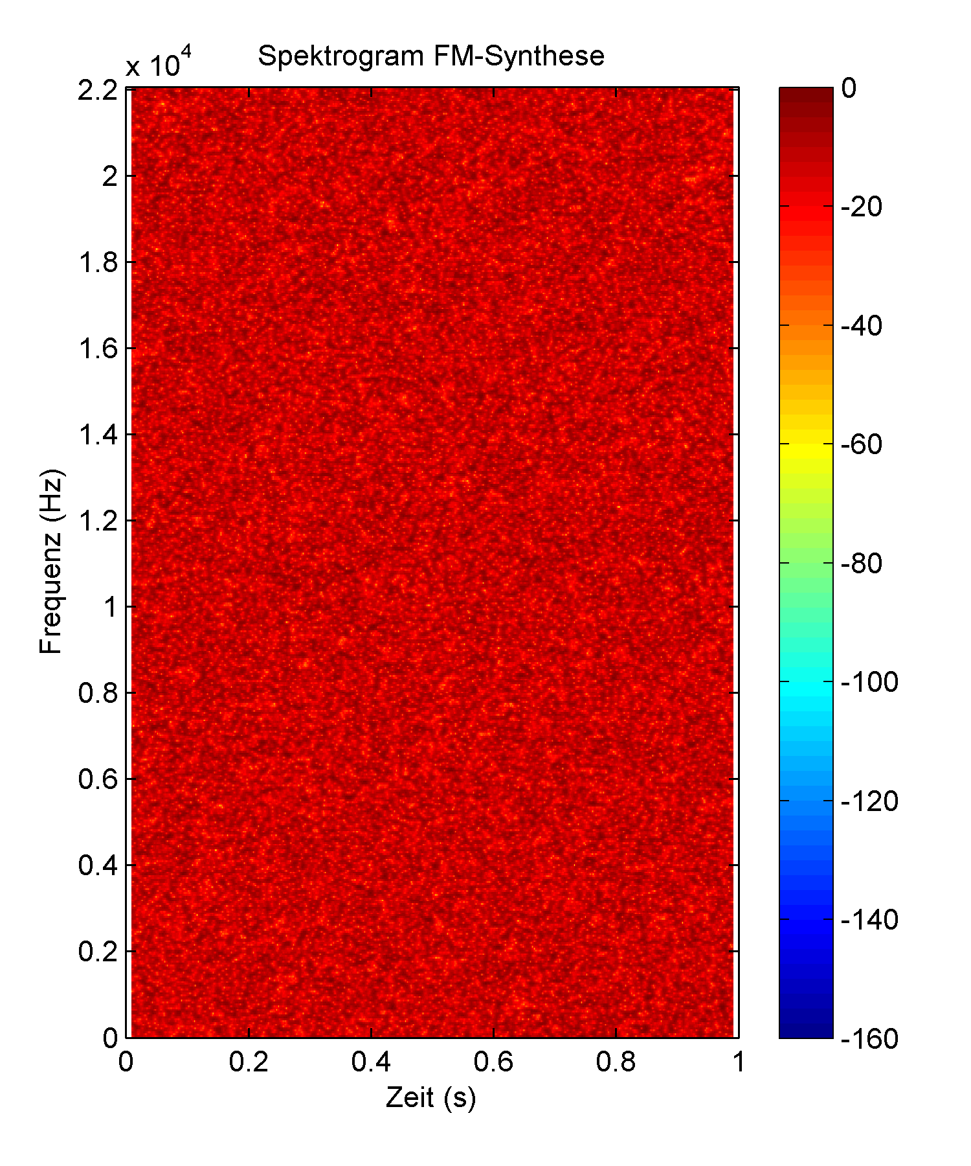
Rauschen
Instrumente erzeugen Rauschen
Luftverwirbelungen
Blasgeräusche
Unebenheiten der Bauform
Feedback-FM kann Rauschen generieren

Slide 10
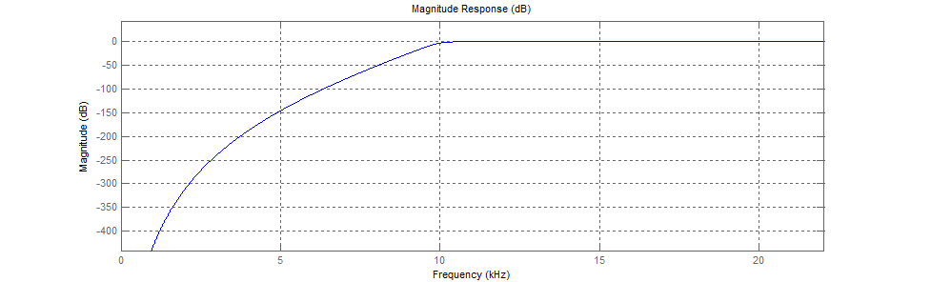
Filter
Hochpass

Slide 11
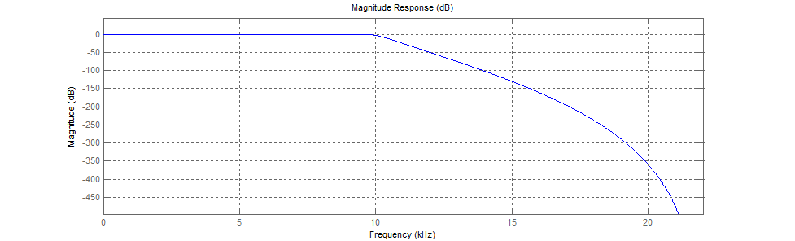
Filter
Tiefpass

Slide 12
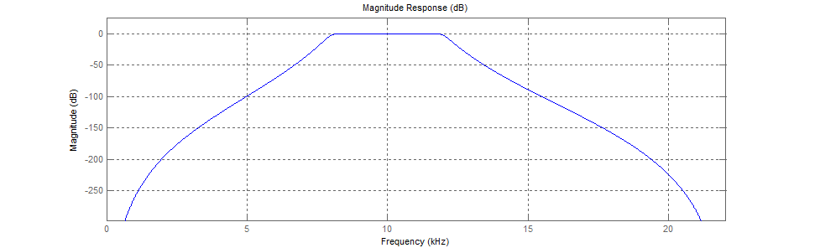
Filter
Bandpass

Slide 13
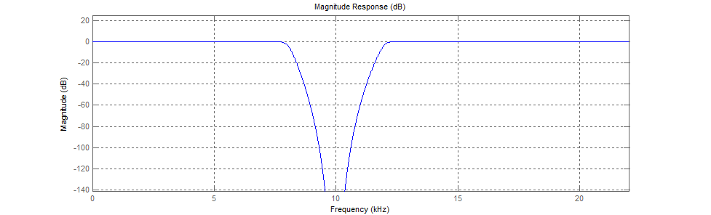
Filter
Bandsperre

Slide 14
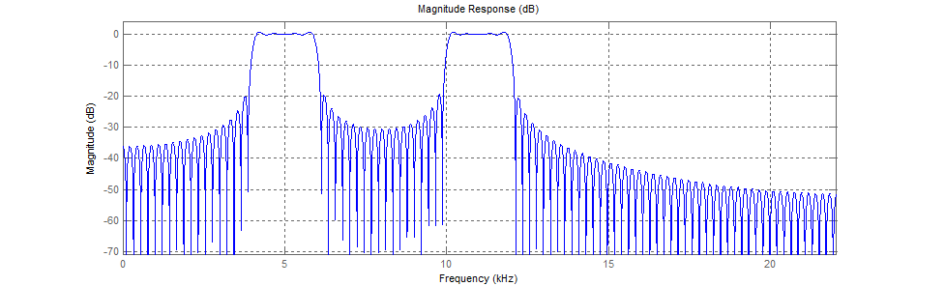
Filter
Multibandpass

Slide 15
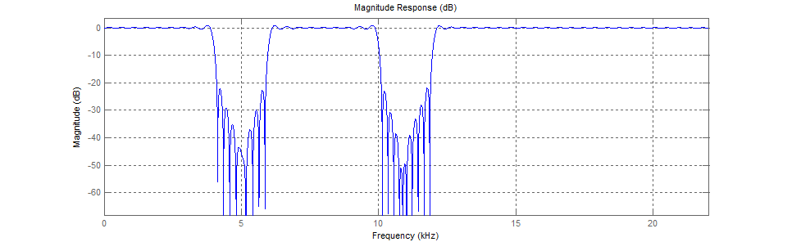
Filter
Multibandsperre

Slide 16
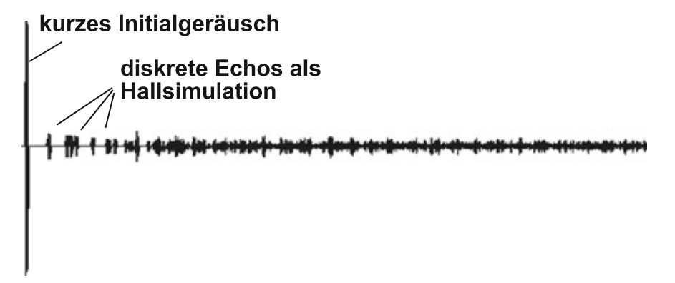
Raumhall
Schall wird diffus reflektiert
unendlich viele Echos entstehen
Quelle: Computergestützte Audio und Videotechnik [Sto11]

Slide 17
Tonnachbildung praxis

Slide 18
FM-Synthesizer in C++

Slide 19

Framework
Quelle: http://www.juce.com

Slide 20
Fazit
Instrumententon generieren ist schwierig
Generierter Instrumententon hat große Ähnlichkeit zum Original
FM-Synthesizer Programm einfacher Einstieg

Slide 21
Vielen Dank für ihre Aufmerksamkeit

Slide 22
Quellen

